Slide 1
Лекция «Динамика науки как процесс порождения нового знания».

Slide 2
План:
1. Динамика науки как процесс порождении научного знания.
2. Концепции К.Поппера, И. Лакатоса, Т.Куна, М. Полани. Научные традиции и научные революции.
3. Взаимодействие традиций и возникновение нового знания.
4. Научная революция как перестройка оснований науки и изменение смыслов мировоззренческих универсалий культуры. Глобальные революции и типы научной рациональности.
5. Историческая смена типов научной рациональности:
классическая, неклассическая и постнеклассическая.

Slide 3
Виды проблемных ситуаций
1. Глобальные проблемы науки
2. Локальные проблемы науки

Slide 4
Глобальные проблемы науки
- предотвращение мировой термоядерной войны, создание безъядерного ненасильственного мира;
- преодоление возрастающего разрыва в уровнях экономического и культурного развития между развитыми индустриальными странами Запада и развивающимися странами Азии, Африки и Латинской Америки;
- обеспечение дальнейшего экономического развития человечества необходимыми для этого природными ресурсами, как возобновимыми, так и невозобновимыми, включая продовольствие, сырье и источники энергии;
- преодоление экологического кризиса, порождаемого катастрофическим по своим последствиям вторжением человека' в биосферу, сопровождающимся загрязнением окружающей природной среды – атмосферы, почвы, водных бассейнов – отходами промышленного и сельскохозяйственного производства;
- прекращение стремительного роста населения («демографического взрыва»), осложняющего социально-экономический прогресс в развивающихся странах;
- своевременное предвидение и предотвращение различных отрицательных последствий научно-технической революции и рациональное, эффективное использование ее достижений на благо общества и личности.

Slide 5
  Общие закономерности динамики науки как процесса порождения нового знания
Преемственность в развитии научных знаний
Единство количественных и качественных изменений в развитии науки
Дифференциация и интеграция научных знаний
Углубление математизации и компьютеризации
Диалектизация науки
Ускоренное развитие науки
Свобода критики, недопустимость монополизма в науке

Slide 6
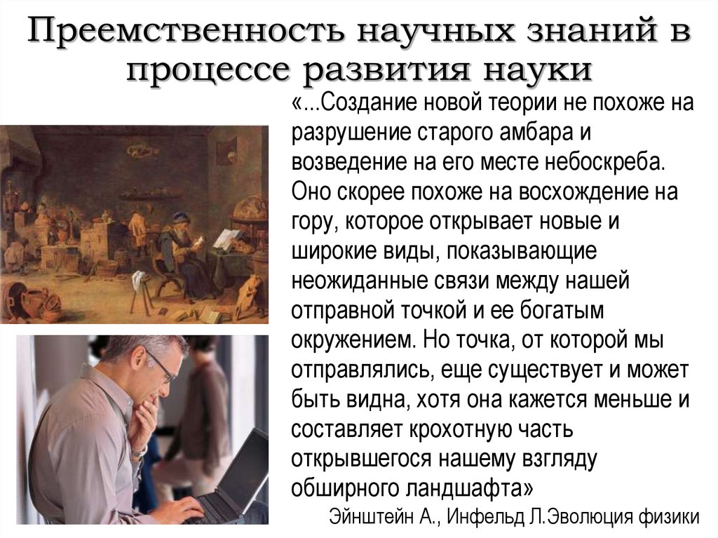

Slide 7
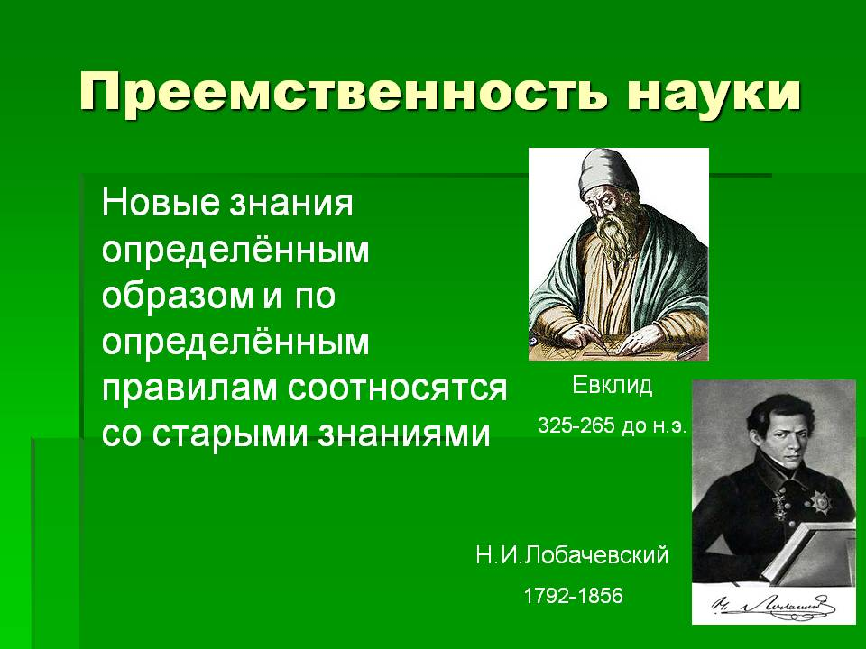

Slide 8
  Общие закономерности динамики науки как процесса порождения нового знания
Преемственность в развитии научных знаний
Единство количественных и качественных изменений в развитии науки
Дифференциация и интеграция научных знаний
Углубление математизации и компьютеризации
Диалектизация науки
Ускоренное развитие науки
Свобода критики, недопустимость монополизма в науке

Slide 9
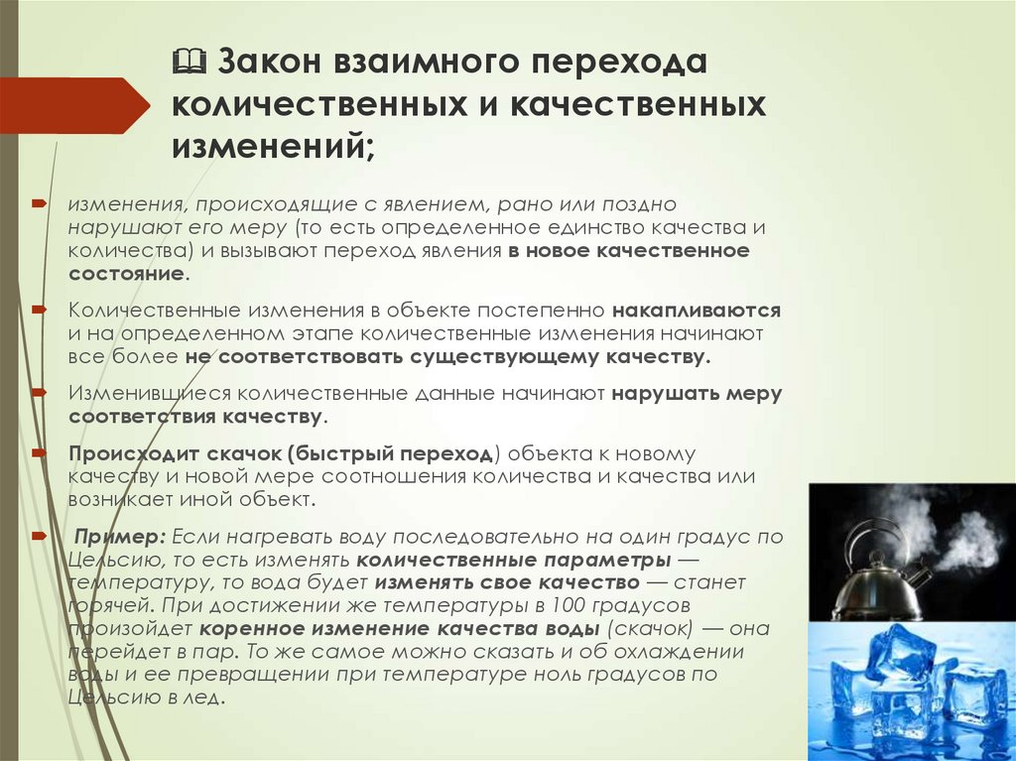

Slide 10
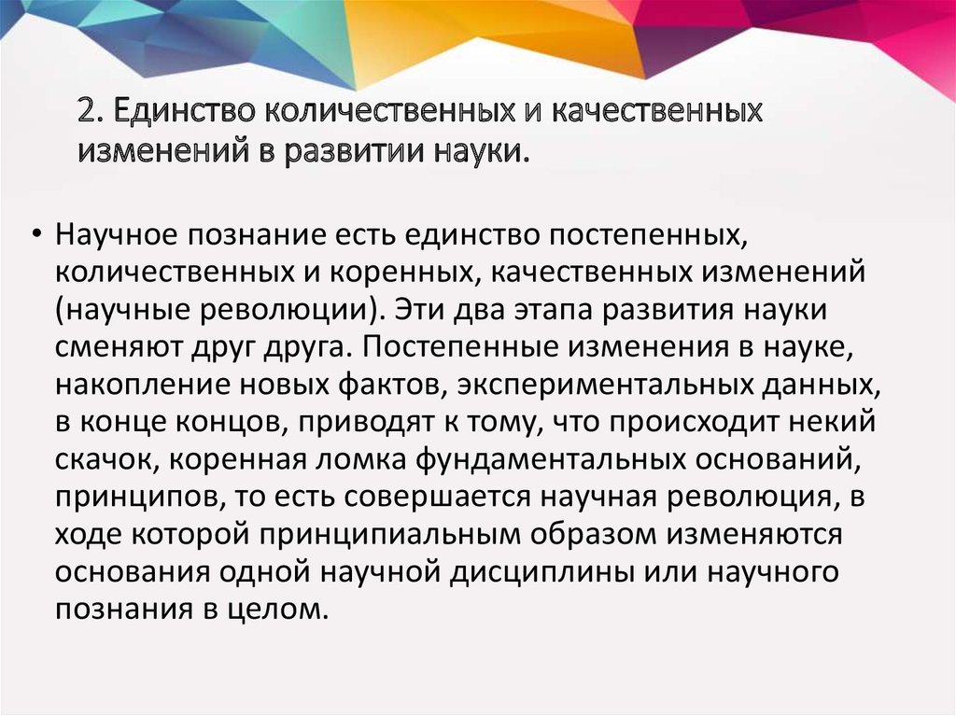

Slide 11
  Общие закономерности динамики науки как процесса порождения нового знания
Преемственность в развитии научных знаний
Единство количественных и качественных изменений в развитии науки
Дифференциация и интеграция научных знаний
Углубление математизации и компьютеризации
Диалектизация науки
Ускоренное развитие науки
Свобода критики, недопустимость монополизма в науке

Slide 12
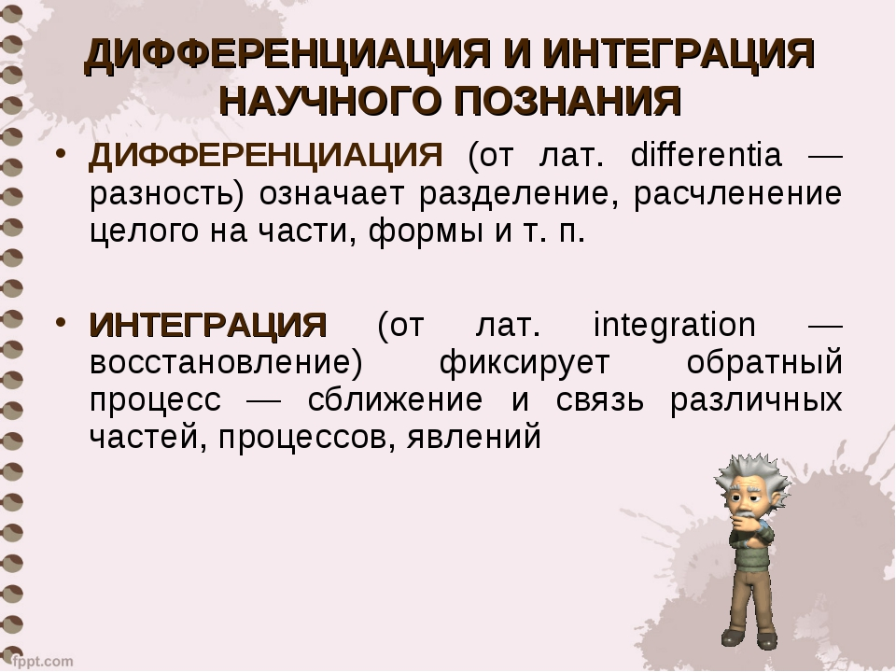

Slide 13
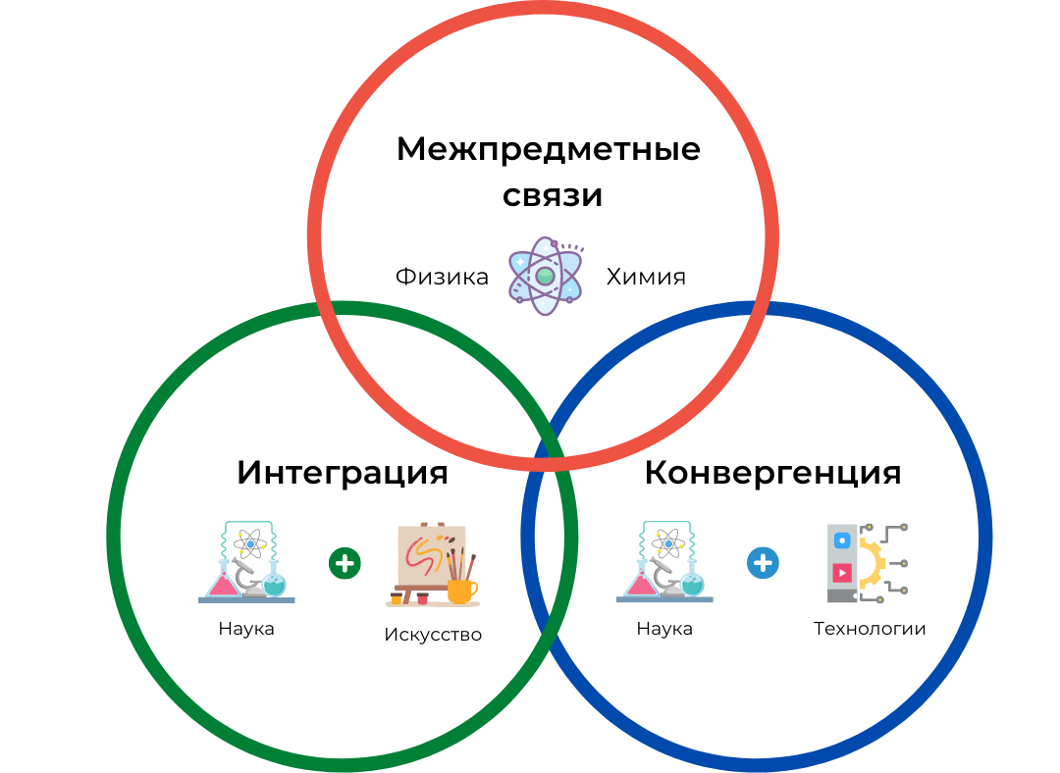

Slide 14
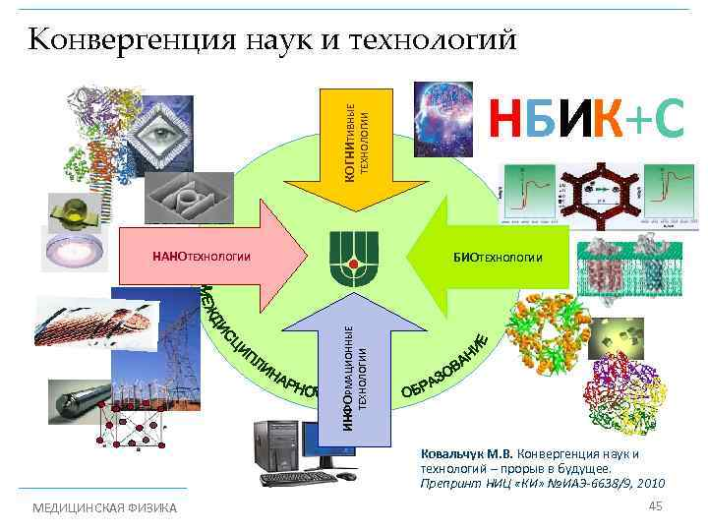

Slide 15
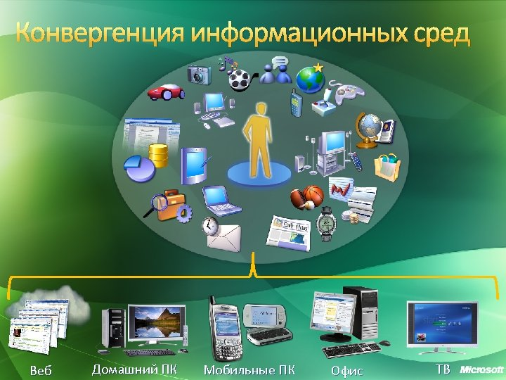

Slide 16
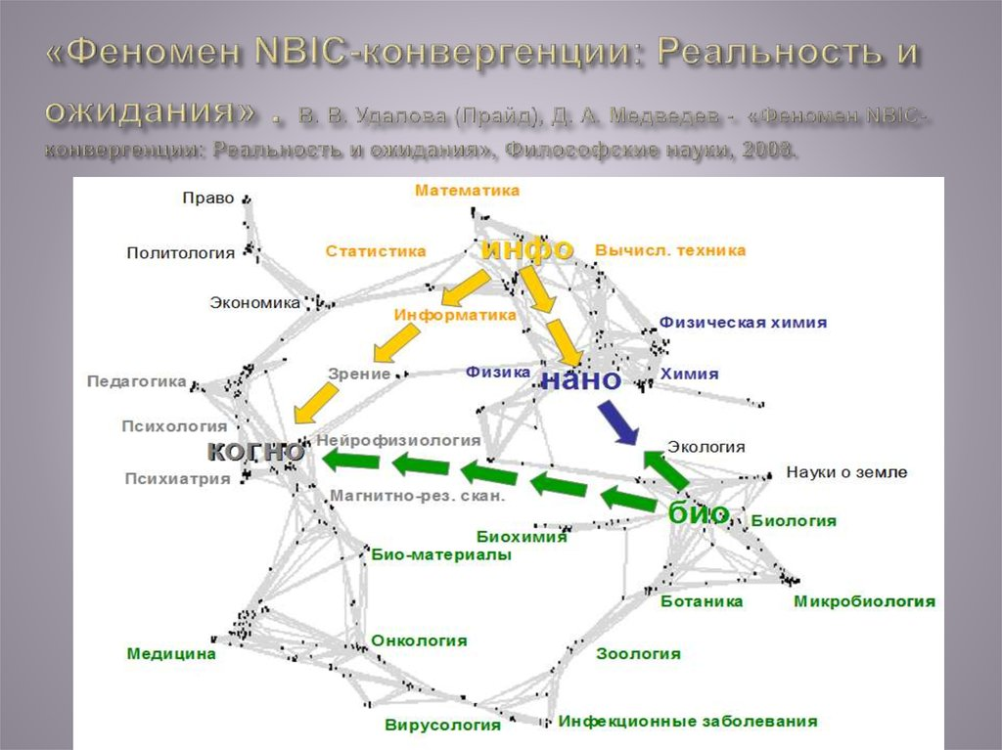

Slide 17
  Общие закономерности динамики науки как процесса порождения нового знания
Преемственность в развитии научных знаний
Единство количественных и качественных изменений в развитии науки
Дифференциация и интеграция научных знаний
Углубление математизации и компьютеризации
Диалектизация науки
Ускоренное развитие науки
Свобода критики, недопустимость монополизма в науке

Slide 18
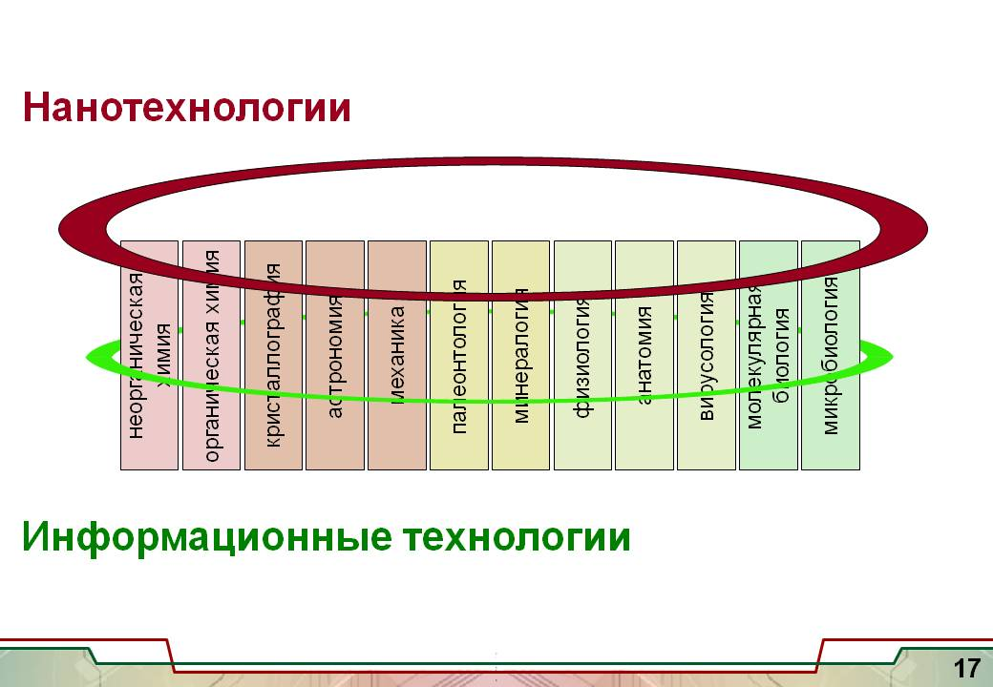

Slide 19
  Общие закономерности динамики науки как процесса порождения нового знания
Преемственность в развитии научных знаний
Единство количественных и качественных изменений в развитии науки
Дифференциация и интеграция научных знаний
Углубление математизации и компьютеризации
Диалектизация науки
Ускоренное развитие науки
Свобода критики, недопустимость монополизма в науке

Slide 20
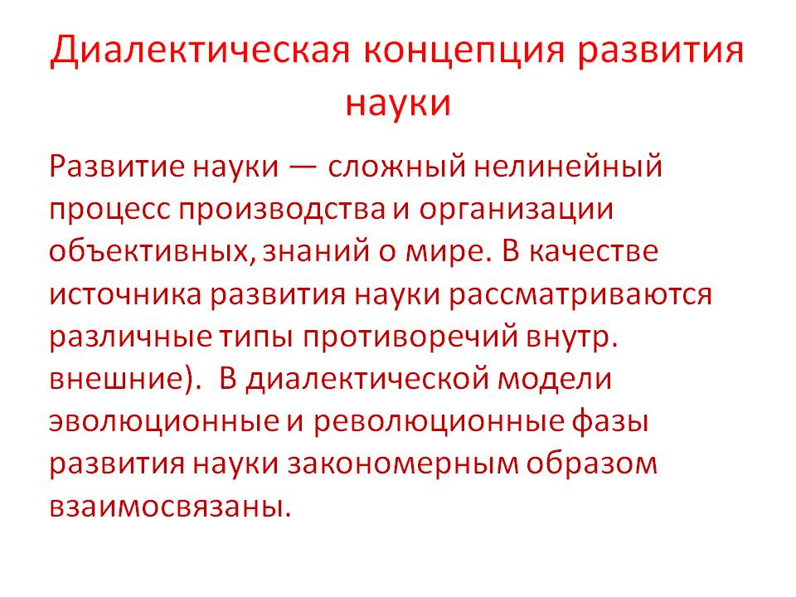

Slide 21
  Общие закономерности динамики науки как процесса порождения нового знания
Преемственность в развитии научных знаний
Единство количественных и качественных изменений в развитии науки
Дифференциация и интеграция научных знаний
Углубление математизации и компьютеризации
Диалектизация науки
Ускоренное развитие науки
Свобода критики, недопустимость монополизма в науке

Slide 22
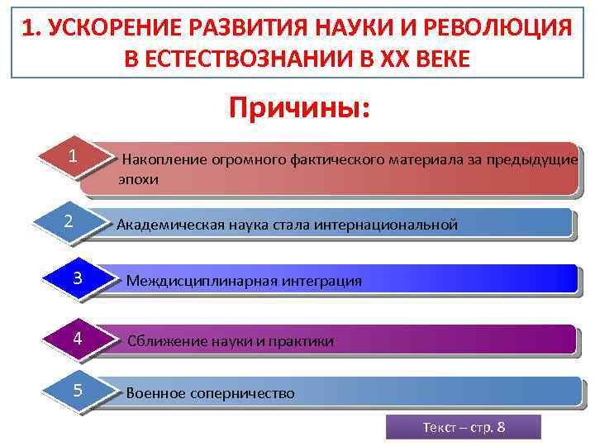

Slide 23
  Общие закономерности динамики науки как процесса порождения нового знания
Преемственность в развитии научных знаний
Единство количественных и качественных изменений в развитии науки
Дифференциация и интеграция научных знаний
Углубление математизации и компьютеризации
Диалектизация науки
Ускоренное развитие науки
Свобода критики, недопустимость монополизма в науке

Slide 24
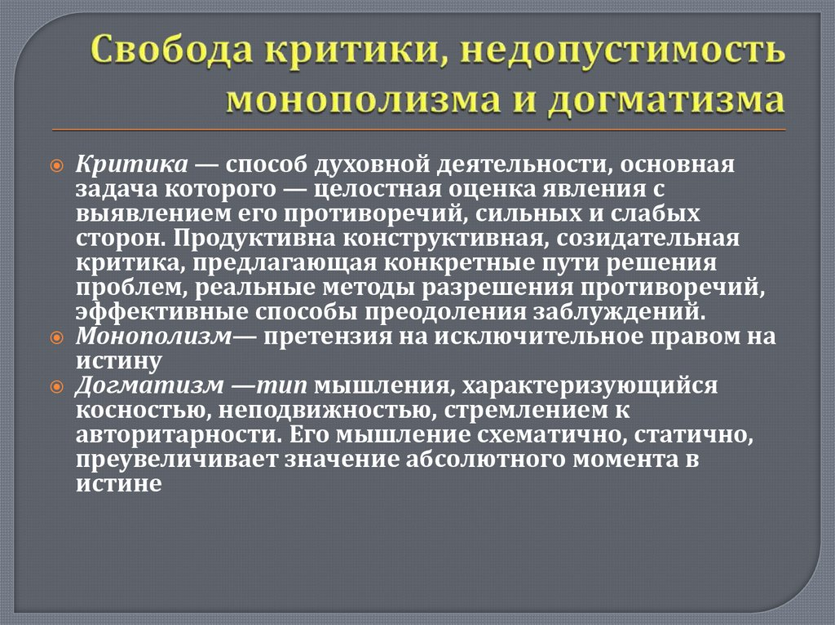

Slide 25
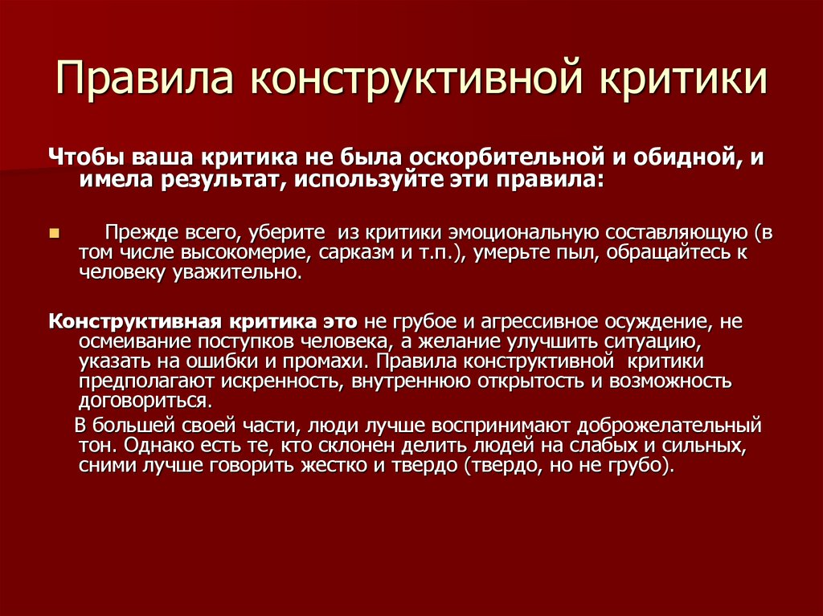

Slide 26
2. Концепции К.Поппера, И. Лакатоса, Т.Куна, М. Полани. Научные традиции и научные революции.

Slide 27
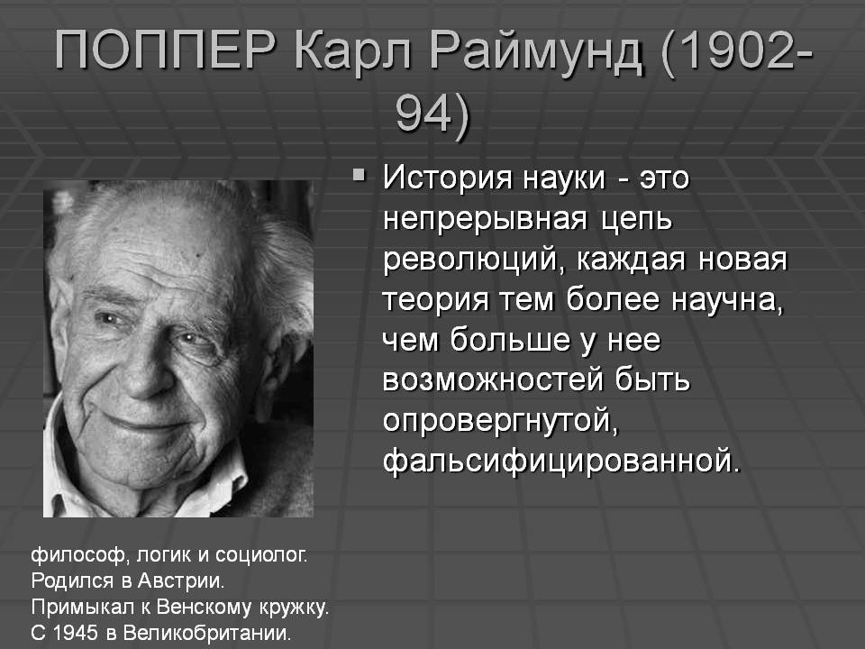

Slide 28
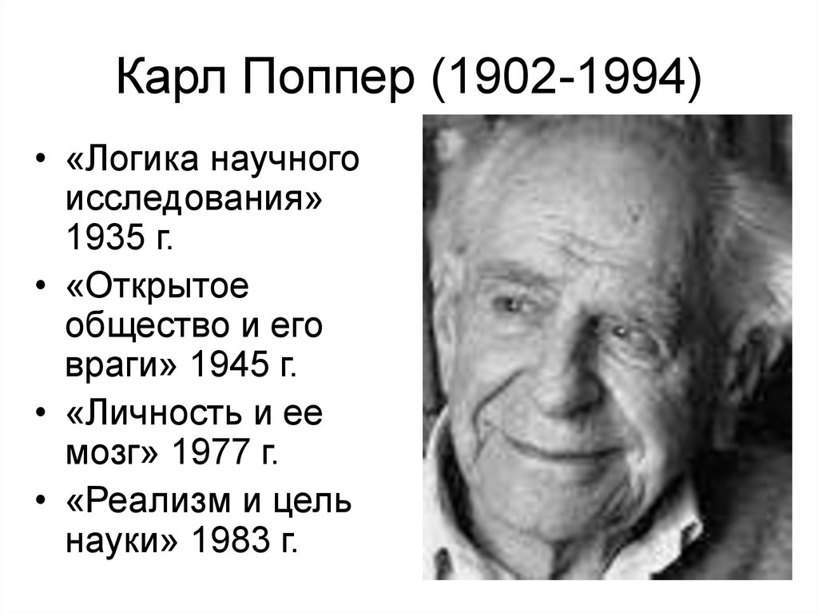

Slide 29
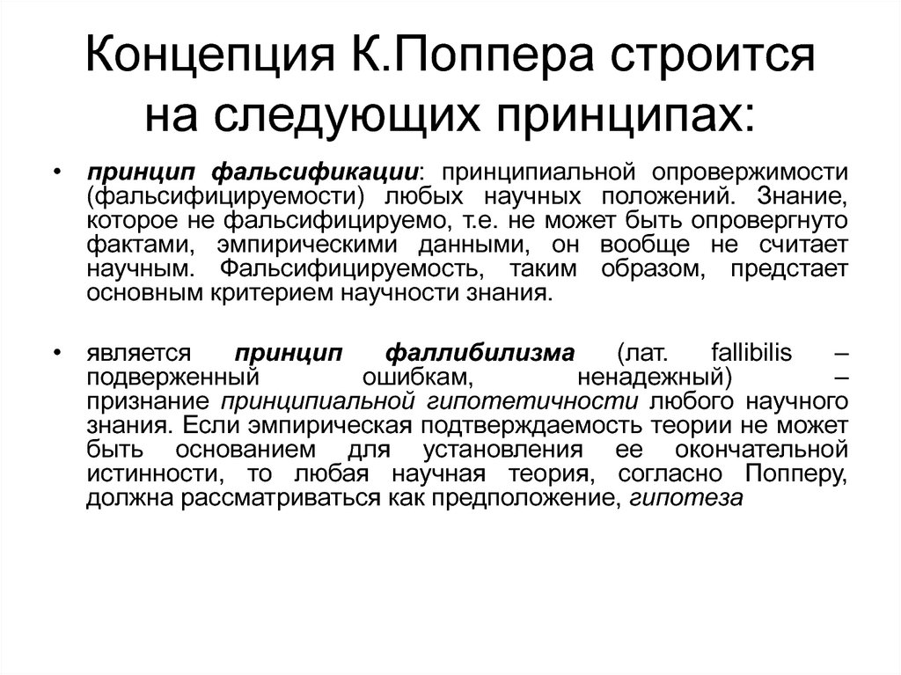

Slide 30
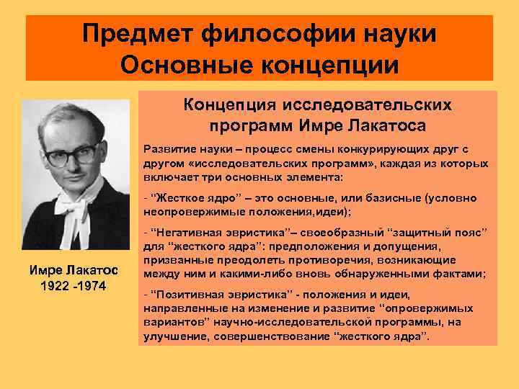

Slide 31
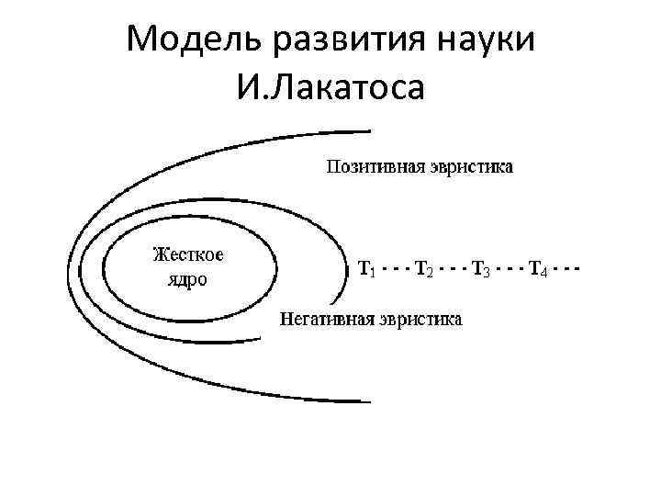

Slide 32
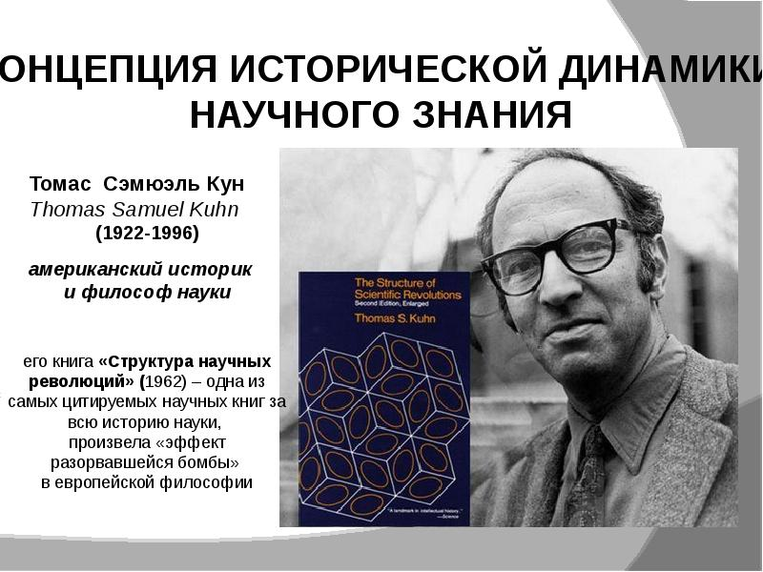

Slide 33
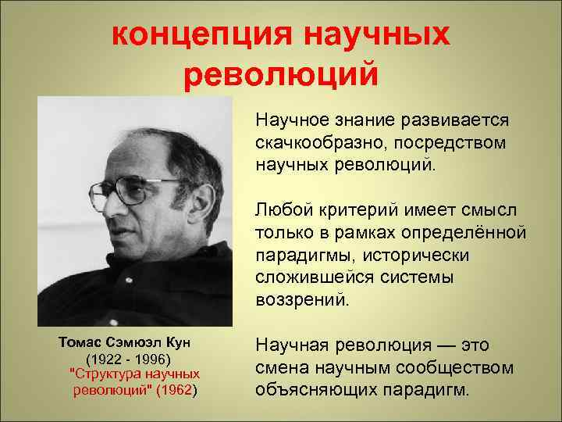

Slide 34
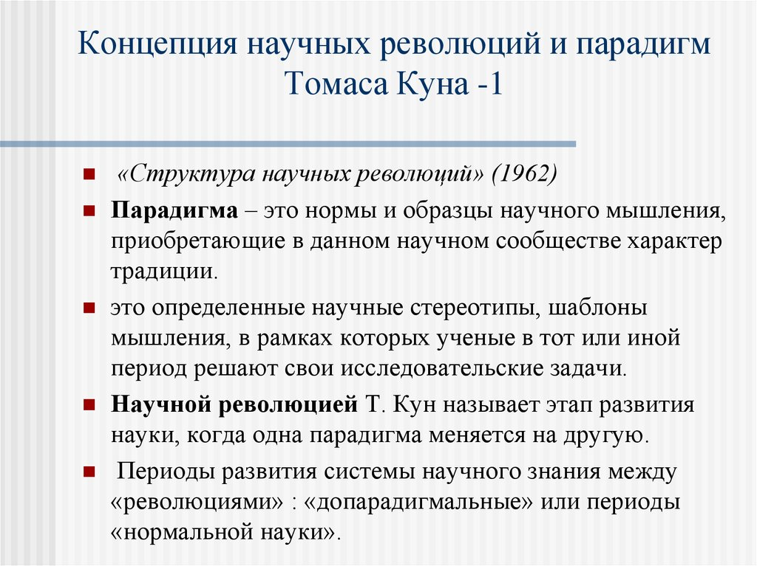

Slide 35
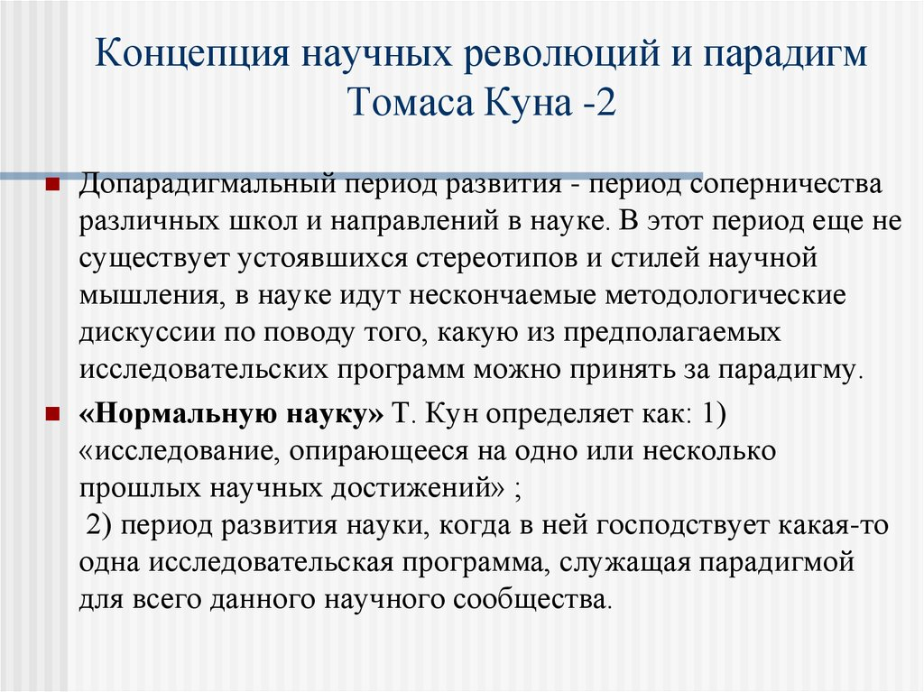

Slide 36
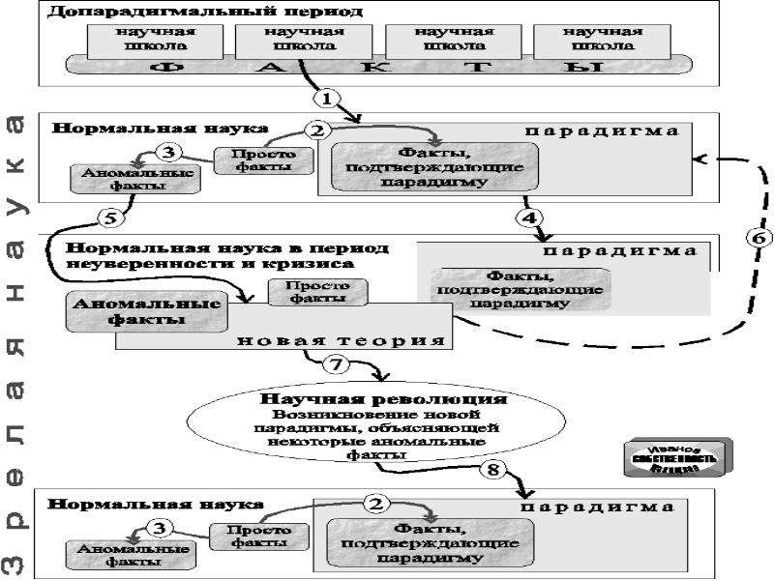

Slide 37


Slide 38
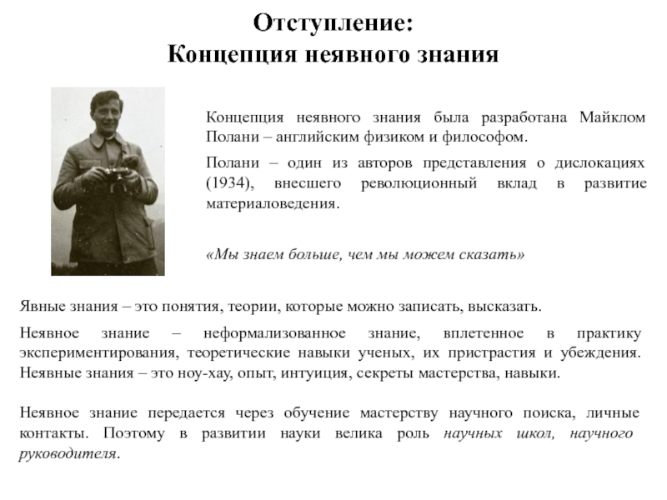

Slide 39
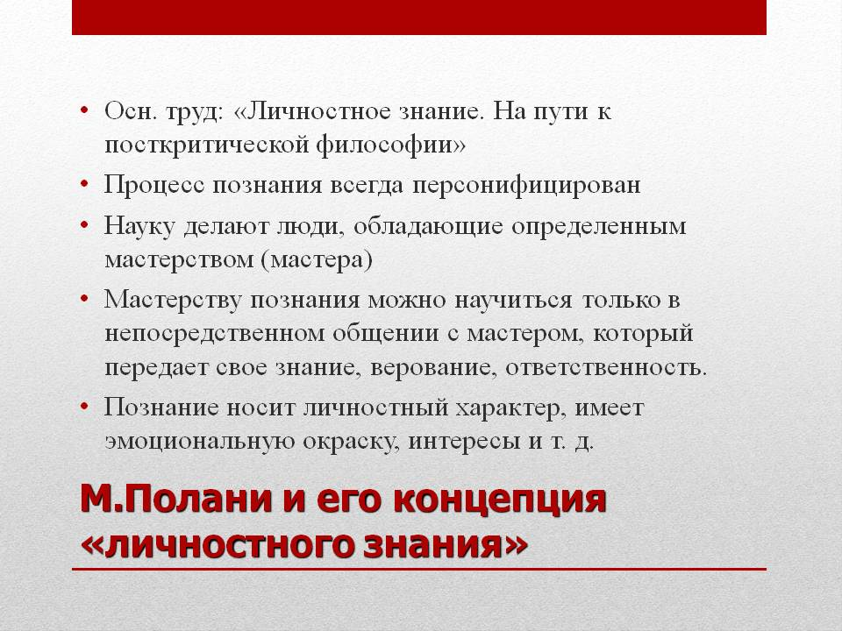

Slide 40
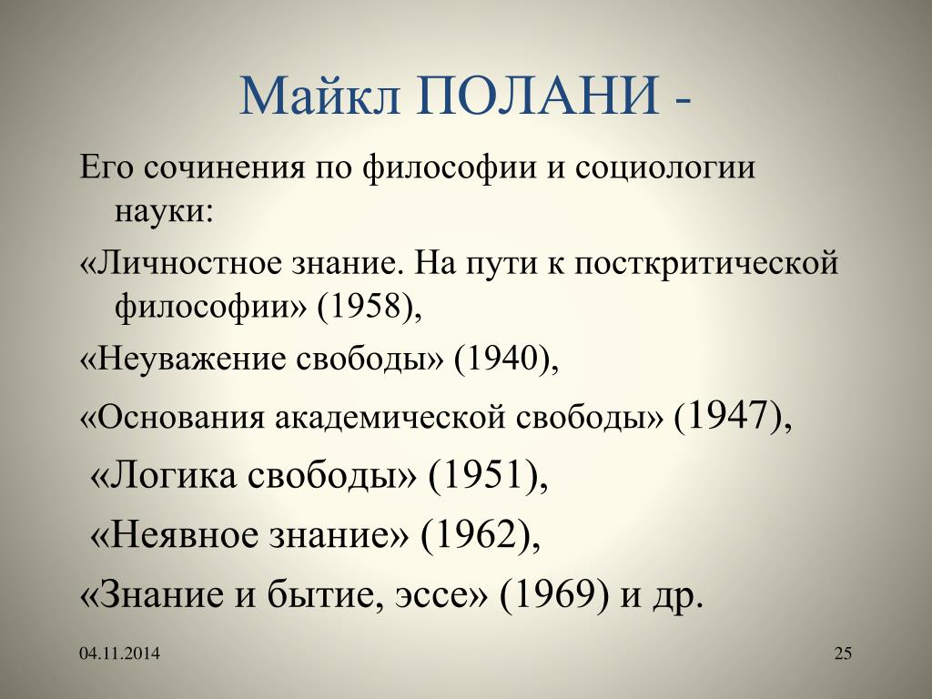

Slide 41
3. Научная революция как перестройка оснований науки и изменение смыслов мировоззренческих универсалий культуры. Глобальные революции и типы научной рациональности.

Slide 42
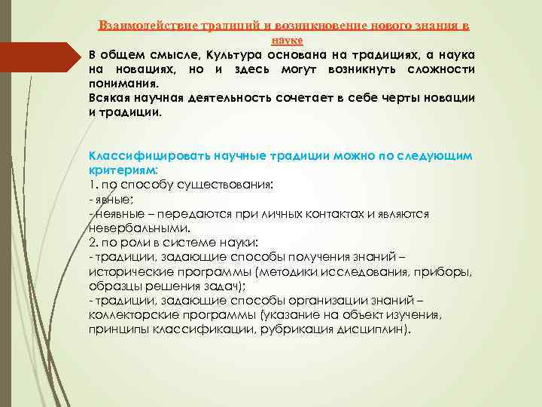

Slide 43
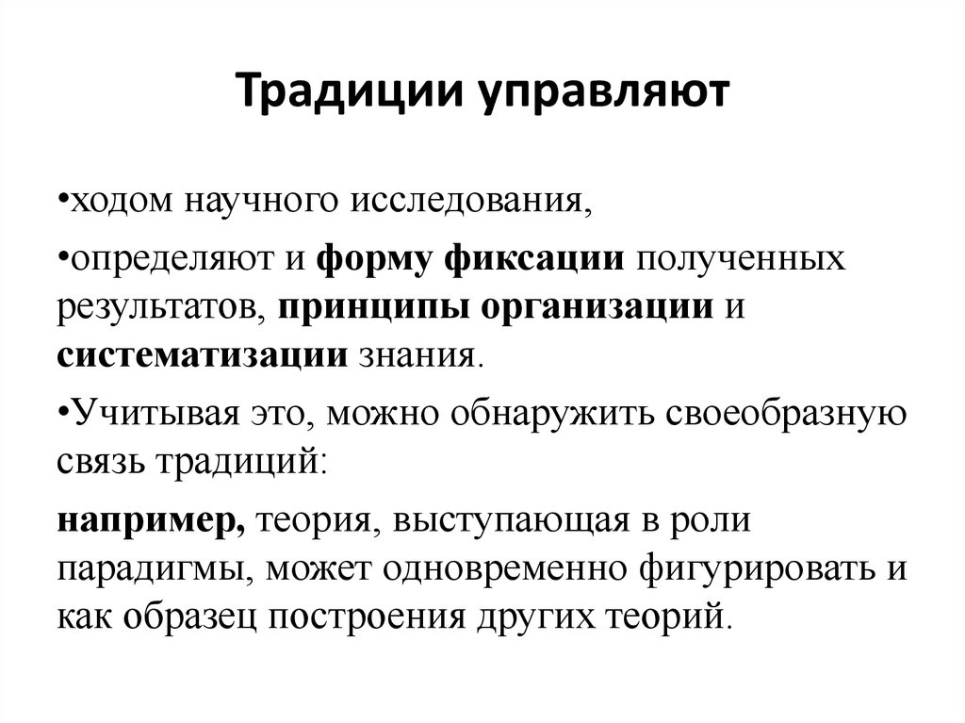

Slide 44
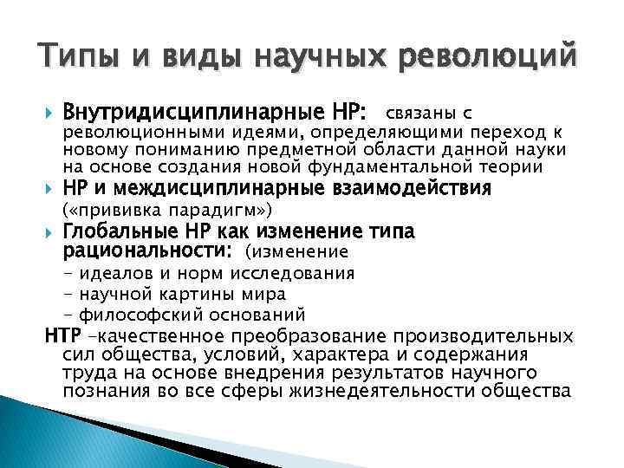

Slide 45
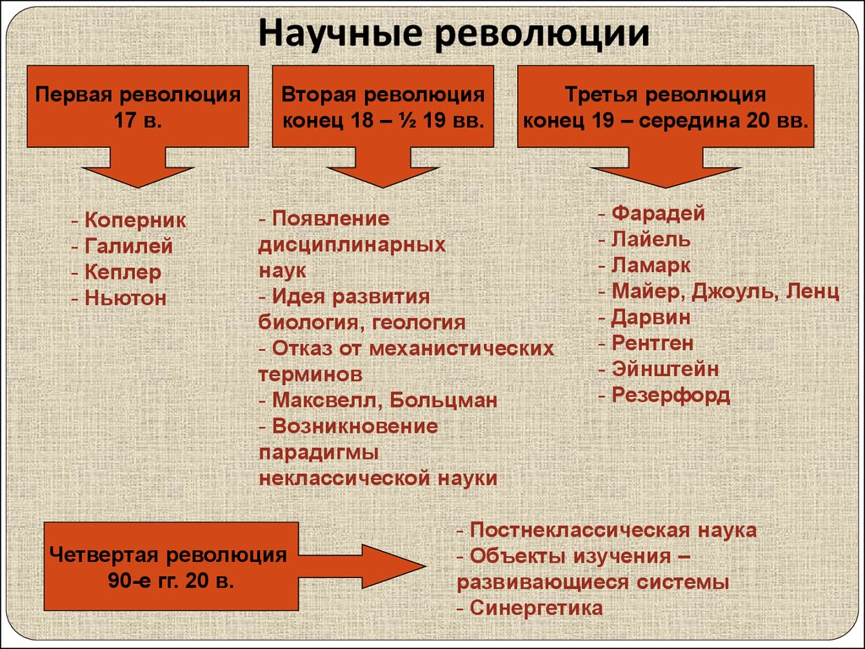

Slide 46
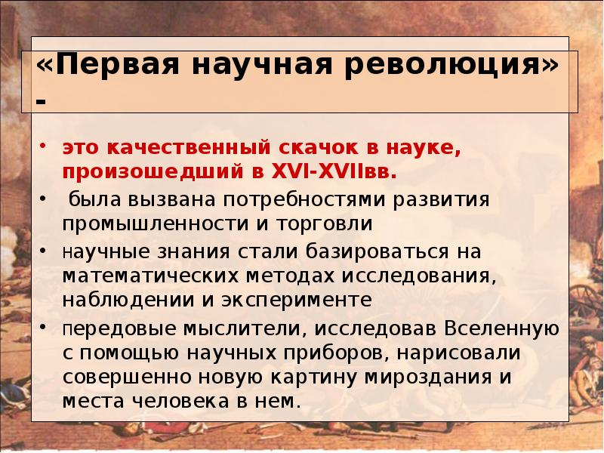

Slide 47
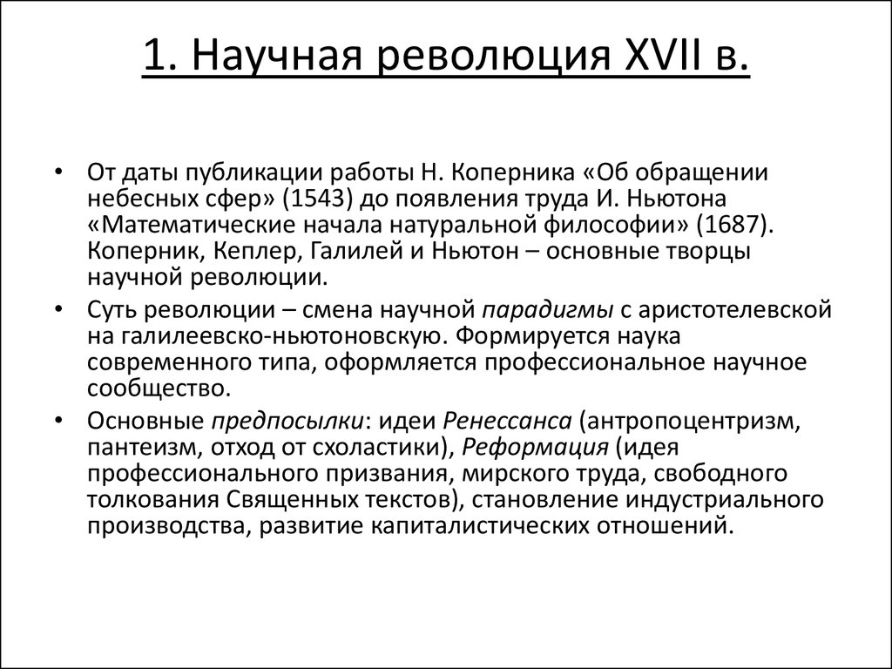

Slide 48
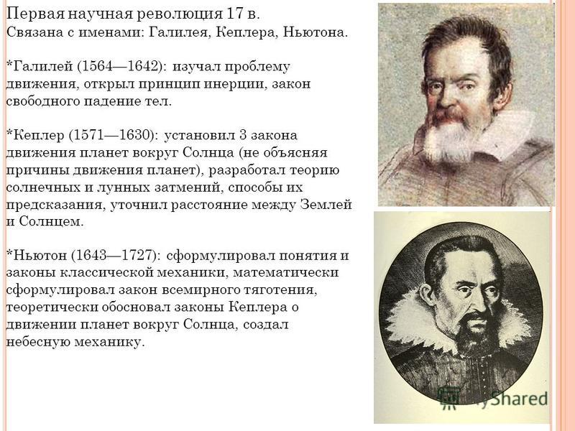

Slide 49
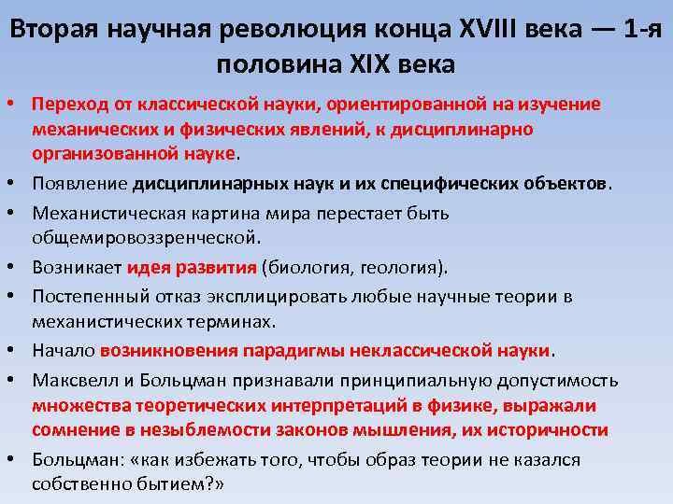

Slide 50
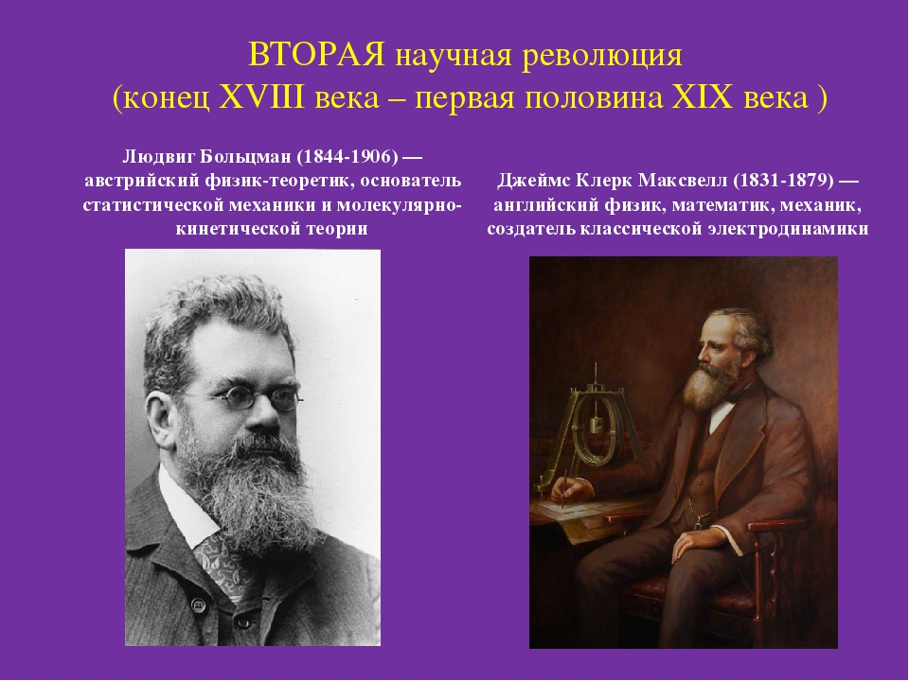

Slide 51
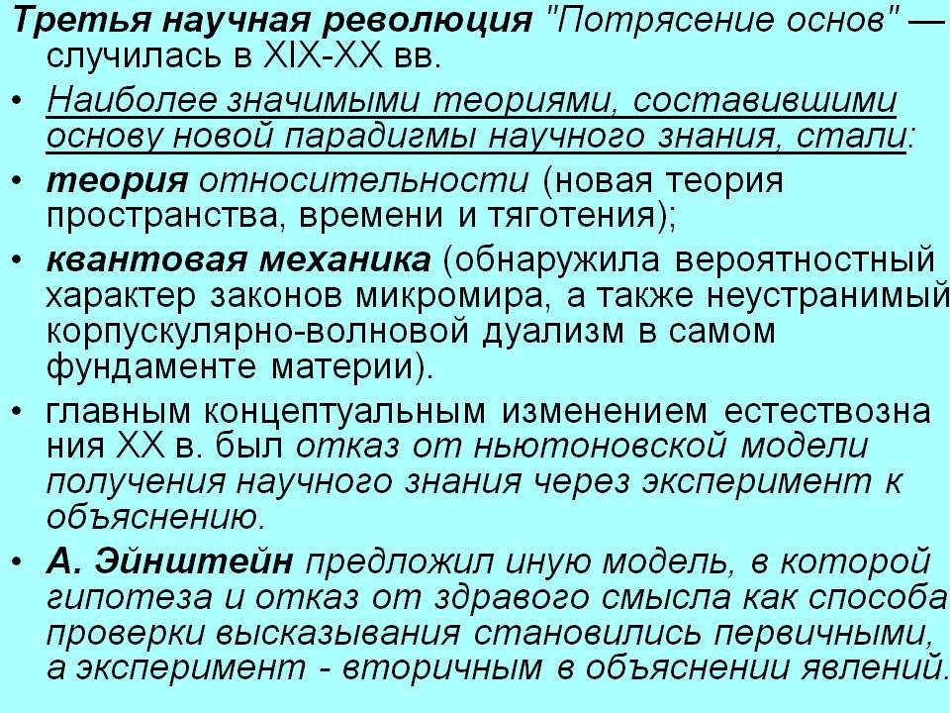

Slide 52
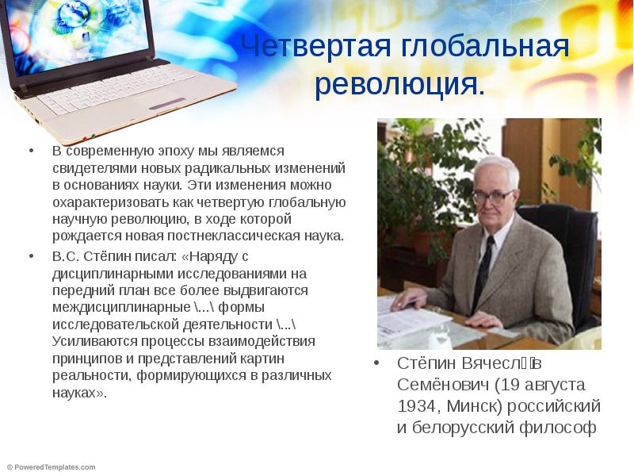

Slide 53
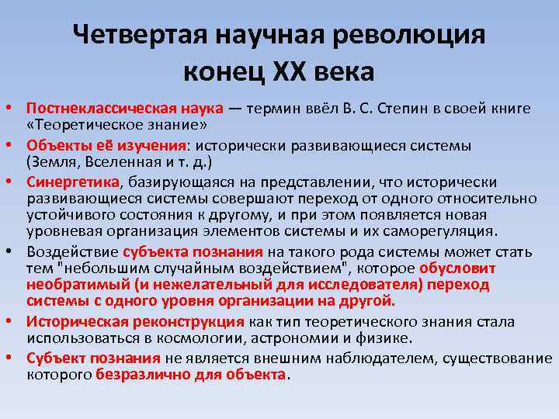

Slide 54
5. Историческая смена типов научной рациональности:
классическая, неклассическая и постнеклассическая.

Slide 55
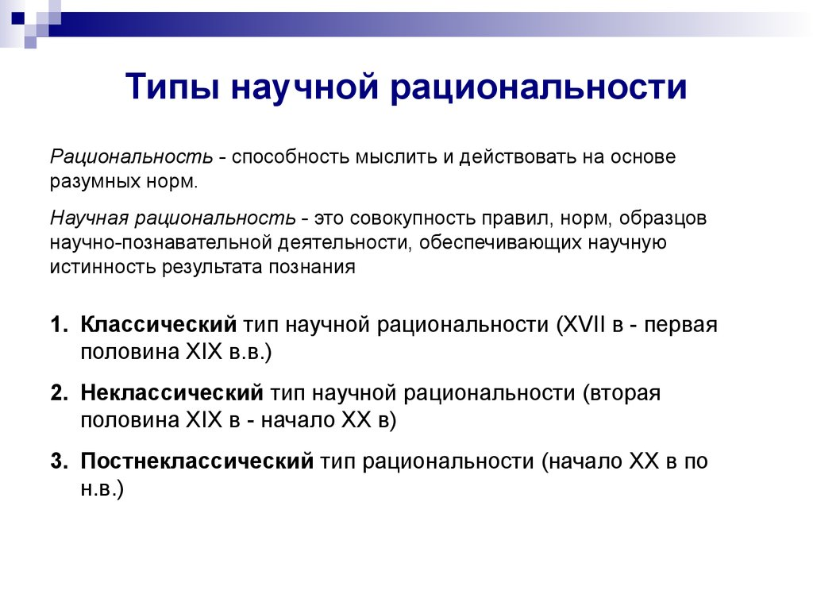

Slide 56
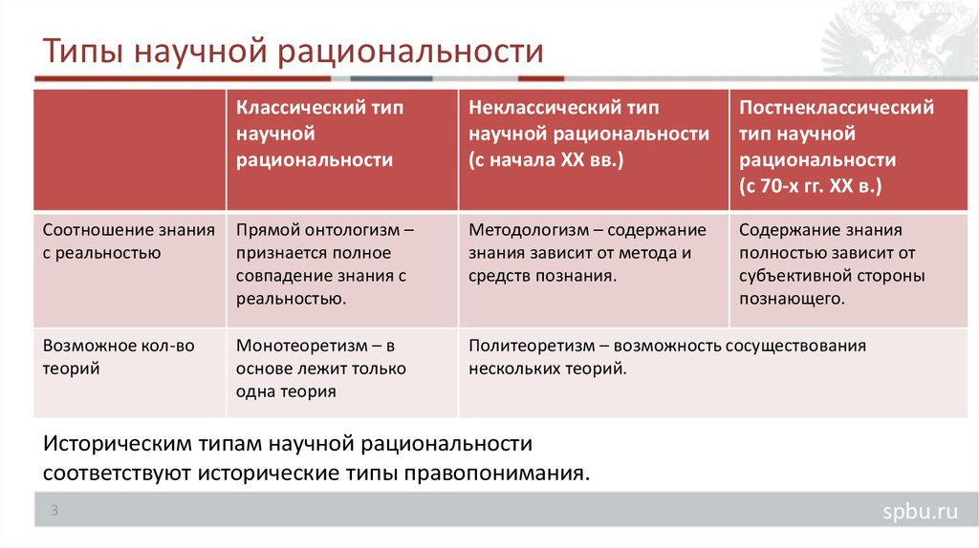

Slide 57
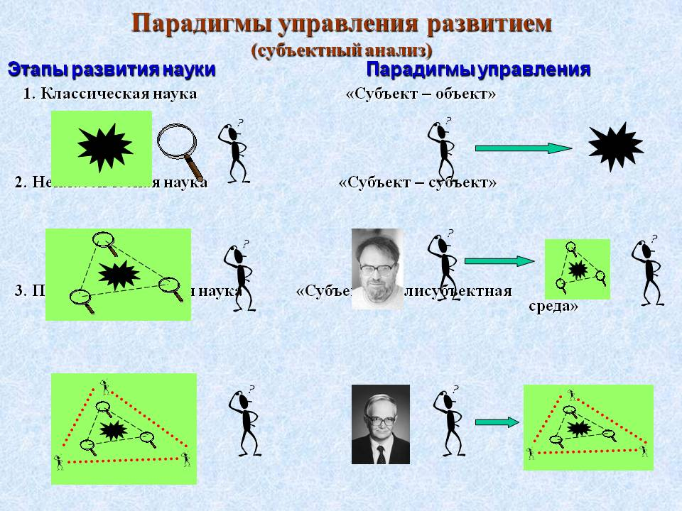

Slide 58
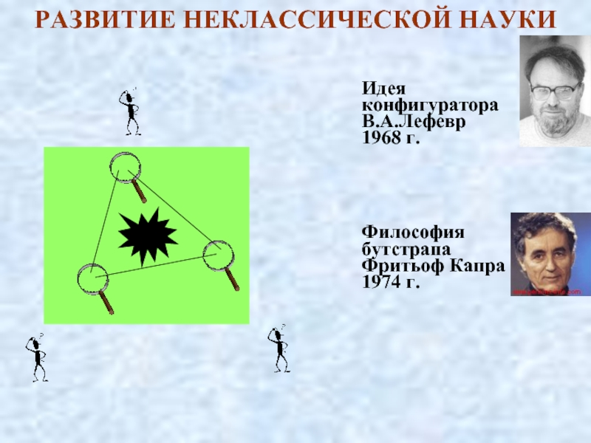

Slide 59
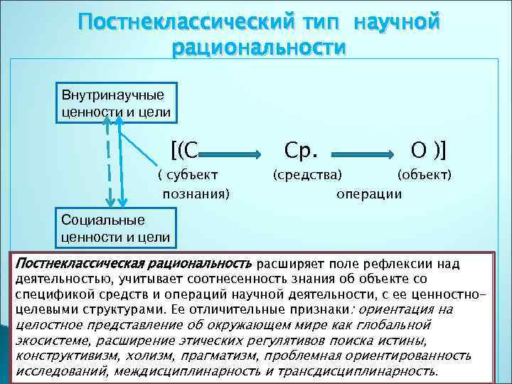

Slide 60
Спасибо за внимание!

